Slide 1
KHOA HỌC TỰ NHIÊN 6
GV: Phan Thị Độ

Slide 2
Bài 27:
LỰC TIẾP XÚC VÀ LỰC KHÔNG TIẾP XÚC

Slide 3
Thí nghiệm
Bằng cách nào có thể làm lệch dây treo vật? Có thể không chạm tay trực tiếp vào vật và dây treo được không?

Slide 4
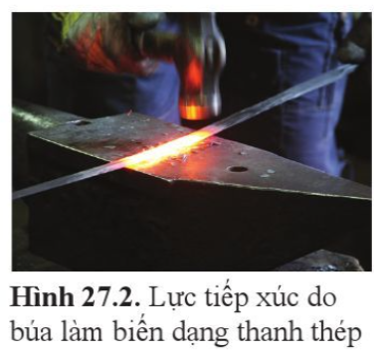
I. LỰC TIẾP XÚC
Lực mà người thợ rèn tác dụng vào thanh thép gọi là lực gì?

Slide 5
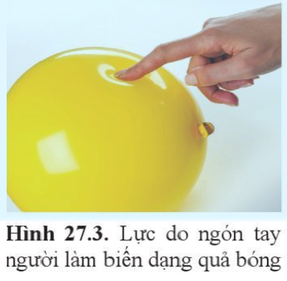
Lực tay người ấn lên quả bóng gọi là lực gì?

Slide 6
KẾT LUẬN
Lực tiếp xúc xuất hiện khi vật (hoặc đối tượng) gây ra lực có sự tiếp xúc với vật (hoặc đối tượng) chịu tác động của lực.

Slide 7
Nêu các ví dụ khác về lực tiếp xúc mà em biết?

Slide 8
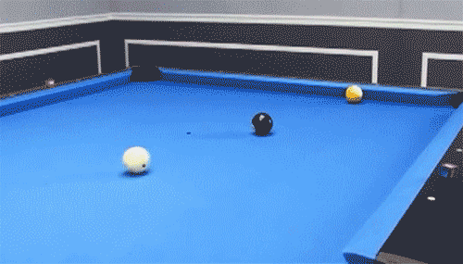
Lực một vật đang chuyển động va chạm với vật khác.

Slide 9
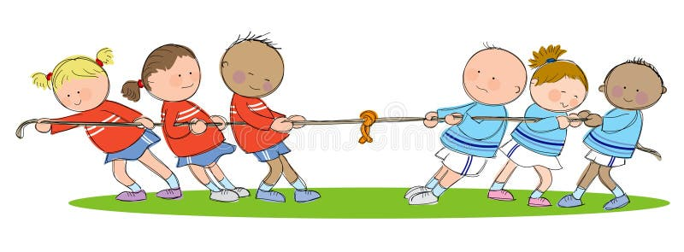
Lực hai đội kéo co tác dụng vào sợi dây

Slide 10
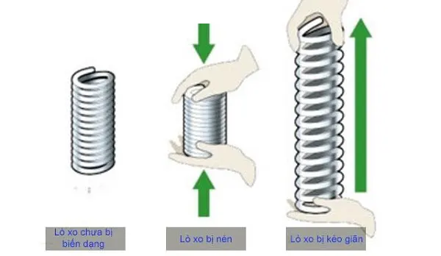
Kéo dãn hoặc ép một chiếc lò xo cho chúng biến dạng.

Slide 11
II. LỰC KHÔNG TIẾP XÚC
Thí nghiệm
Thực hiện thí nghiệm theo nhóm, đưa thanh nam châm lại gần với vật nhỏ bằng sắt và đưa hai thanh nam châm lại gần nhau nhưng không tiếp xúc nhau. Mô tả kết quả và đưa ra kết luận.

Slide 12
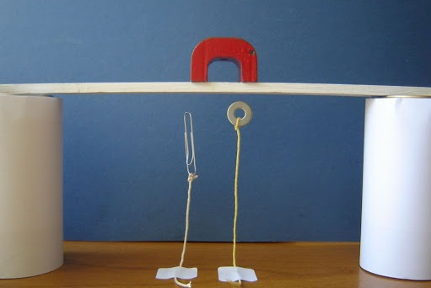
Nam châm hút các vật bằng sắt

Slide 13
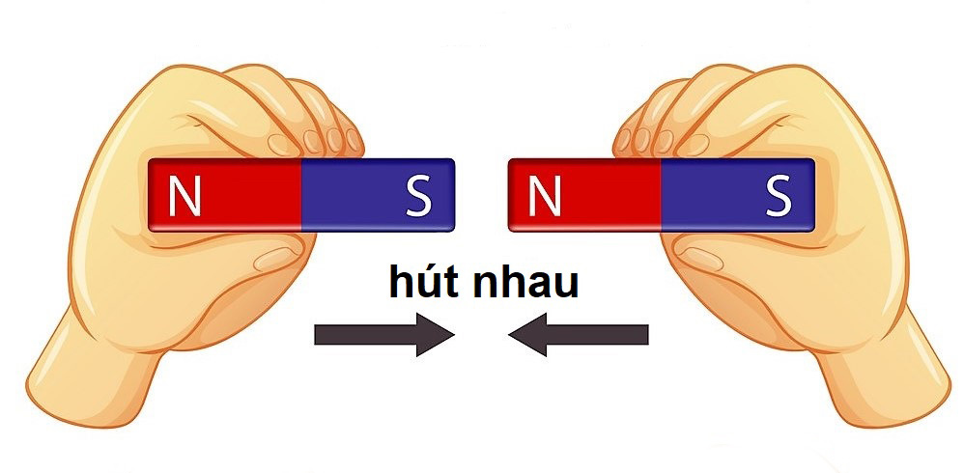
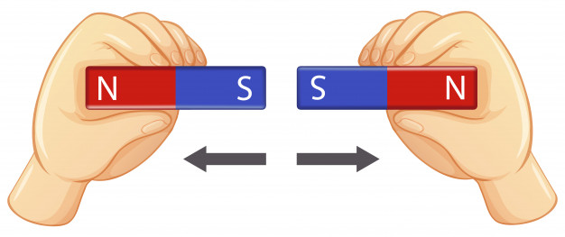
Hai nam châm hút nhau
Hai nam châm đẩy nhau

Slide 14
Kết luận
Lực không tiếp xúc xuất hiện khi vật (hoặc đối tượng) gây ra lực không có sự tiếp xúc với vật (hoặc đối tượng) chịu tác động của lực.

Slide 15
Nêu các ví dụ khác về lực không tiếp xúc mà em biết?

Slide 16
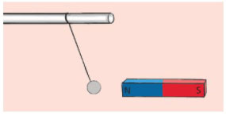
Nam châm hút viên bi sắt

Slide 17
CÂU HỎI TRẮC NGHIỆM
Chọn câu trả lời đúng nhất.

Slide 18
Câu 1: Lực nào sau đây là lực tiếp xúc?
A
Lực hút giữa Trái Đất và Mặt Trăng.
B
Lực của quả cân tác dụng lên lò xo khi treo quả cân vào lò xo.
C
Lực của nam châm hút thanh sắt đặt cách nó một đoạn.
D
Lực Trái đất tác dụng lên bóng đèn treo trên trần nhà.
Rất tiếc. Bạn trả lời sai rồi
Hoan hô. Bạn trả lời đúng rồi

Slide 19
Câu 2: Trường hợp nào sau đây liên quan đến lực tiếp xúc?
A.
Một hành tinh trong chuyển động xung quanh một ngôi sao
B.
Một vận động viên nhảy dù rơi trên không trung
C
Thủ môn bắt được bóng trước khung thành
D
Quả táo rơi từ trên cây xuống.
Rất tiếc. Bạn trả lời sai rồi
Hoan hô. Bạn trả lời đúng rồi

Slide 20
Câu 3: Lực nào là lực không tiếp xúc?
A
Lực hút của trái đất tác dụng lên máy bay.
B
Lực đẩy của tay người lên cánh cửa sổ khi mở.
C
Lực của chân người tác dụng lên bậc thang khi đi bộ.
D
Lực của gió tác dụng lên cánh diều.
Hoan hô. Bạn trả lời đúng rồi
Rất tiếc. Bạn trả lời sai rồi

Slide 21
Câu 4: Trường hợp nào sau đây liên quan đến lực không tiếp xúc?
A
Vận động viên nâng tạ.
B
Bạn Nam đóng đinh vào tường.
C
Người dọn hầng đẩy thùng hang trên sân.
D
Giọt mưa đang rơi.
Hoan hô. Bạn trả lời đúng rồi
Rất tiếc. Bạn trả lời sai rồi

Slide 22
CÂU HỎI TỰ LUẬN
Trả lời các câu hỏi sau

Slide 23
Câu 1: Hảy giải thích vì sao khi xách một thùng nước thì chổ lòng bàn tay tiếp xúc với quai thùng bị lõm xuống?
Trả lời:
Vì thùng nước đã tác dụng lực lên bàn tay, lòng bàn tay mềm dễ bị biến dạng và dễ nhìn thấy.

Slide 24
Câu 2: Gió từ quạt điện khiến tờ giấy bay, tờ giấy chịu tác dụng của lực tiếp xúc và lực không tiếp xúc nào?
Trả lời:
Tờ giấy chịu tác dụng của lực tiếp xúc là không khí chuyển động (gió) và lực không tiếp xúc là lực hút của trái đất.

Slide 25
HOẠT ĐỘNG NHÓM
Chia lớp thành 4 nhóm xếp thành 4 hàng ngang mỗi HS kể tên một ví dụ về lực tiếp xúc. Sau khi HS trước viết xong quay về cuối hàng đứng thì HS kế tiếp lên viết. Nhóm nào kể được nhiều ví dụ và đúng nhất nhóm đó sẽ giành chiến thắng.
(Thực hiện trong 3 phút)

